Slide 1

Název školy | Gymnázium, střední odborná škola, střední odborné učiliště a vyšší odborná škola, Hořice
Číslo projektu | CZ.1.07/1.5.00/34.0873
Název materiálu | Počítačová grafika – kopírování objektů VY_32_INOVACE_09.01.12
Autor | Mgr. Jana Naušová
Tematická oblast | Počítačová grafika
Ročník | 2. – 4. ročník Přírodovědné lyceum
Datum tvorby | 19. 10. 2013
Anotace | Materiál seznamuje žáky s možnostmi kopírování objektů v programu Zoner Callisto.
Metodický pokyn | Prezentace slouží jako výkladová s příkladem na procvičení.

Slide 2
Kopírování objektů
Pokud má být v dokumentu několik stejných objektů, je vhodné vytvořit další kopii místo kreslení každého objektu zvlášť.
Možnosti kopírování:
Kopírování přes schránku
Zdvojení
Duplikační režim
Vícenásobné kopírování

Slide 3
Kopírování
Kopírování přes schránku
Kopírování při přesunu (Ctrl)
Vybereme objekt nebo skupinu objektů
a zkopírujeme a vložíme (Ctrl+C, Ctrl+V).
Při přesouvání objektu tažením myši držíme klávesu Ctrl. Objekt se nepřesune, ale vytvoří se jeho kopie.

Slide 4
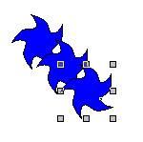
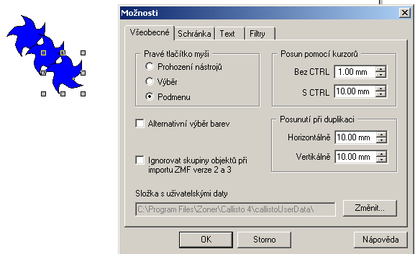
Zdvojení (duplikace)
Vybereme objekt (skupinu objektů) a vyvoláme funkci zdvojení (Ctrl+D nebo v nabídce Objekty - Zdvojení)
Vzdálenost lze měnit v nabídce Zobrazit - Možnosti – Všeobecné - Posunutí při duplikaci.
nová kopie se vykreslí kousek od vzoru a zůstane vybrána

Slide 5
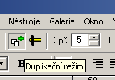
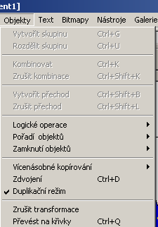
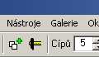
Duplikační režim
Pro vytvoření několika kopií jednoho objektu použijeme duplikační režim
Duplikační režim (aktivní)
Nebo nabídka Objekty - Duplikační režim.
Duplikační režim funguje na principu zapnuto vypnuto – pokud již nechceme kopírovat musíme režim vypnout!
Duplikační režim (neaktivní)

Slide 6
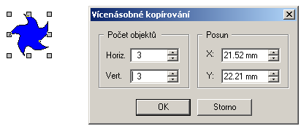
Vícenásobné kopírování - lineární
Vícenásobné kopírování použijeme při umístění několika stejných objektů ve stejných vzdálenostech od sebe
CTRL+H nebo nabídka Objekty - Vícenásobné kopírování – Lineární

Slide 7
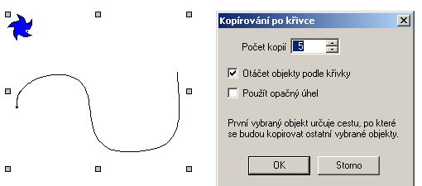
Vícenásobné kopírování – po křivce
CTRL+Shift+H nebo nabídka Objekty - Vícenásobné kopírování – Po křivce
Označíme cestu kopírování
Označíme kopírovaný objekt (se Shiftem)

Slide 8
Vícenásobné kopírování – cvičení
Vytvořte tyto obrazce

Slide 9
Zdroj
ZONER software, a. s., Zoner Callisto 5 uživatelská příručka. Copyright © 1991–1999 Inso Chicago. Dokumentace: © 1996–2004 ZONER software, a. s. Dostupný z http://www.callisto.cz.
Obrázky vytvořeny v programu Zonner Callisto.

